Slide 1

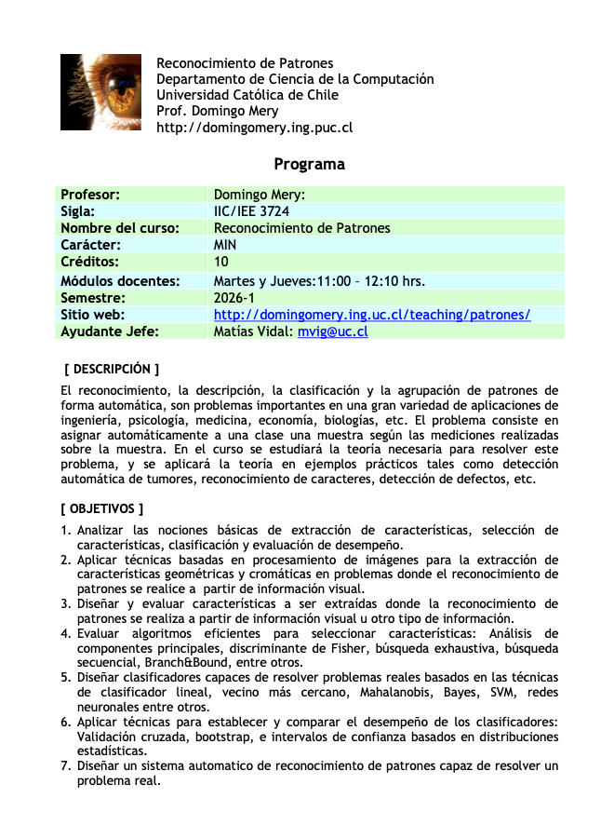

Reconocimiento de Patrones
Versión 2026
Presentación del Curso
(CAPÍTULO 0)
Domingo Mery
Ciencia de la Computación
Universidad Católica – Chile
http://domingomery.ing.uc.cl

Slide 2
Descripción
El reconocimiento, la descripción, la clasificación y la agrupación de patrones de forma automática, son problemas importantes en una gran variedad de aplicaciones de ingeniería, psicología, medicina, economía, biologías, etc. El problema consiste en asignar automáticamente a una clase una muestra según las mediciones realizadas sobre la muestra. En el curso se estudiará la teoría necesaria para resolver este problema, y se aplicará la teoría en ejemplos prácticos tales como detección automática de tumores, reconocimiento de caracteres, detección de defectos, etc.
Descripción
El reconocimiento, la descripción, la clasificación y la agrupación de patrones de forma automática, son problemas importantes en una gran variedad de aplicaciones de ingeniería, psicología, medicina, economía, biologías, etc. El problema consiste en asignar automáticamente a una clase una muestra según las mediciones realizadas sobre la muestra. En el curso se estudiará la teoría necesaria para resolver este problema, y se aplicará la teoría en ejemplos prácticos tales como detección automática de tumores, reconocimiento de caracteres, detección de defectos, etc.

Slide 3
Objetivos (1/2)
Analizar las nociones básicas de extracción de características, selección de características, clasificación y evaluación de desempeño.
Aplicar técnicas basadas en procesamiento de imágenes para la extracción de características geométricas y cromáticas en problemas donde el reconocimiento de patrones se realice a partir de información visual.
Diseñar y evaluar características a ser extraídas donde la reconocimiento de patrones se realiza a partir de información visual u otro tipo de información.
Evaluar algoritmos eficientes para seleccionar características: Análisis de componentes principales, discriminante de Fisher, búsqueda exhaustiva, búsqueda secuencial, Branch&Bound, entre otros.

Slide 4
Objetivos (2/2)
Diseñar clasificadores capaces de resolver problemas reales basados en las técnicas de clasificador lineal, árbol binario de decisión, vecino más cercano, Mahalanobis, Bayes, SVM, redes neuronales entre otros.
Aplicar técnicas para establecer y comparar el desempeño de los clasificadores: Validación cruzada, bootstrap, e intervalos de confianza basados en distribuciones estadísticas.
Diseñar un sistema automático de reconocimiento de patrones capaz de resolver un problema real.

Slide 5
Contenido del Curso
1 | INTRODUCCIÓN
2 | EXTRACCIÓN (DE CARACTERÍSTICAS)
3 | SELECCIÓN (DE CARACTERÍSTICAS)
4 | CLASIFICACIÓN
5 | EVALUACIÓN

Slide 6
Metodología
El curso contempla clases expositivas teóricas, trabajo en clase, ejercicios en grupo y tareas individuales de programación en computador. Se realizan 2 Interrogaciones durante el semestre. El curso termina con un examen final.

Slide 7
Evaluación
Ejercicios en clases 12%
Tres tareas 24%
Dos Interrogaciones 36%
Examen Final 28%
En escala de 1 a 7, para aprobar el curso se debe obtener en cada uno de estos cuatro ítems 3.4500 o más (en casos muy excepcionales y justificados se bajará este umbral hasta 2.9500), de lo contrario la nota será el mínimo de ellas.

Slide 8
Evaluación
Ejercicios en clases 12%
Tres tareas 24%
Dos Interrogaciones 36%
Examen Final 28%
En escala de 1 a 7, para aprobar el curso se debe obtener en cada uno de estos cuatro ítems 3.4500 o más (en casos muy excepcionales y justificados se bajará este umbral hasta 2.9500), de lo contrario la nota será el mínimo de ellas.
Fechas
Primera Interrogación: 11/04/26 de 9:00am a 11:00am (sábado!!!)
Segunda Interrogación: 26/05/26 de 5:30pm a 7:30pm
Examen Final: 02/07/26 de 9:00am a 12:00pm

Slide 9
Bibliografía
Bishop, C., Pattern Recognition and machine Learning, Springer, 2006.
Bishop, C., Neural Network for Pattern Recognition, New York, Oxford University Press Inc., Reprinted, 2005.
da Fontoura, L.; Marcondes, R., Shape Analysis and Classification, Boca Raton, CRC Press, 2001.
Duda, R.; Hart, P.; Stork, D., Pattern Classification, New York, John Wiley & Sons, Inc., 2001.
Hastie, T.; Tibshirani, R.; Friedman, J., The Elements of Statistical Learning, Springer, 2001.
Marsland, S., Machine Learning: An algorithmic Perspective, CRC Press, 2009.
Mery, D.; Pieringer, C., Computer Vision for X-ray Testing, Springer, 2021
Nixon, M.; Aguado, A., Feature Extraction & Image Processing, Amsterdam, Elsevier, 2004.
Webb, A., Statistical Pattern Recognition, Wiley, Second Edition, 2002.
Witten, I.H; Frank, E., Data Mining: Practical Machine Learning Tools and Techniques, Elsevier, Second Edition, 2005.
Artículos seleccionados de IEEE Transaction on Pattern Analysis and Machine Intelligence, y de Proceedings of International Conferences on Pattern Recognition and Computer Vision.

Slide 10
Código de Honor e Integridad Académica
Este curso adscribe el Código de Honor establecido por la Escuela de Ingeniería el que es vinculante. Todo trabajo evaluado en este curso debe ser propio. En caso de que exista colaboración permitida con otros estudiantes, el trabajo deberá referenciar y atribuir correctamente dicha contribución a quien corresponda.
Como estudiante es su deber conocer la versión en línea del Código de Honor.
Además, los estudiantes de este curso declaran conocer Política de Integridad Académica del Departamento de Ciencia de la Computación.

Slide 11
Lineamientos del uso de la IA en el Curso
L1. Se permite el uso de IA como un asistente en el desarrollo de tareas, proyectos o cualquier instrumento de evaluación que se realice en las tareas y en los ejercicios en clase.
L2. Todo curso debe incluir instancias de evaluación que evidencien el logro de competencias sin el uso de IA (interrogaciones y examen final). El cumplimiento de estas competencias debe ser requisito de aprobación del curso.

Slide 12
Lineamientos del uso de la IA en el Curso
L3. Impulsar el concepto de responsabilidad del código, informes u otro entregable. Los estudiantes son responsables de todo lo que entregan. El equipo docente puede solicitar una entrevista, una explicación o justificación de cualquier entrega realizada por un estudiante. Esto formará parte integral de la evaluación.
L4. Destinar momentos del curso a discutir los beneficios, desafíos y riesgos del uso de IA en relación con las habilidades que se busca desarrollar. Incluir ejemplos concretos.

Slide 13
Coordenadas
Domingo Mery Departamento de Ciencia de la Computación
Pontificia Universidad Católica de Chile
http://domingomery.ing.uc.cl
+ Mail: Matías Vidal <mvig@uc.cl> (POR ACÁ LAS CONSULTAS)
+ Canvas: https://cursos.canvas.uc.cl/courses/97292
+ GitHub: https://github.com/domingomery/patrones
+ YouTube: http:/youtube.com/domingomery (Versión 2025)

Slide 14

Canvas del Curso
se usa para:
entregas
enunciados
foros
anuncios
calendario
notas

Slide 15
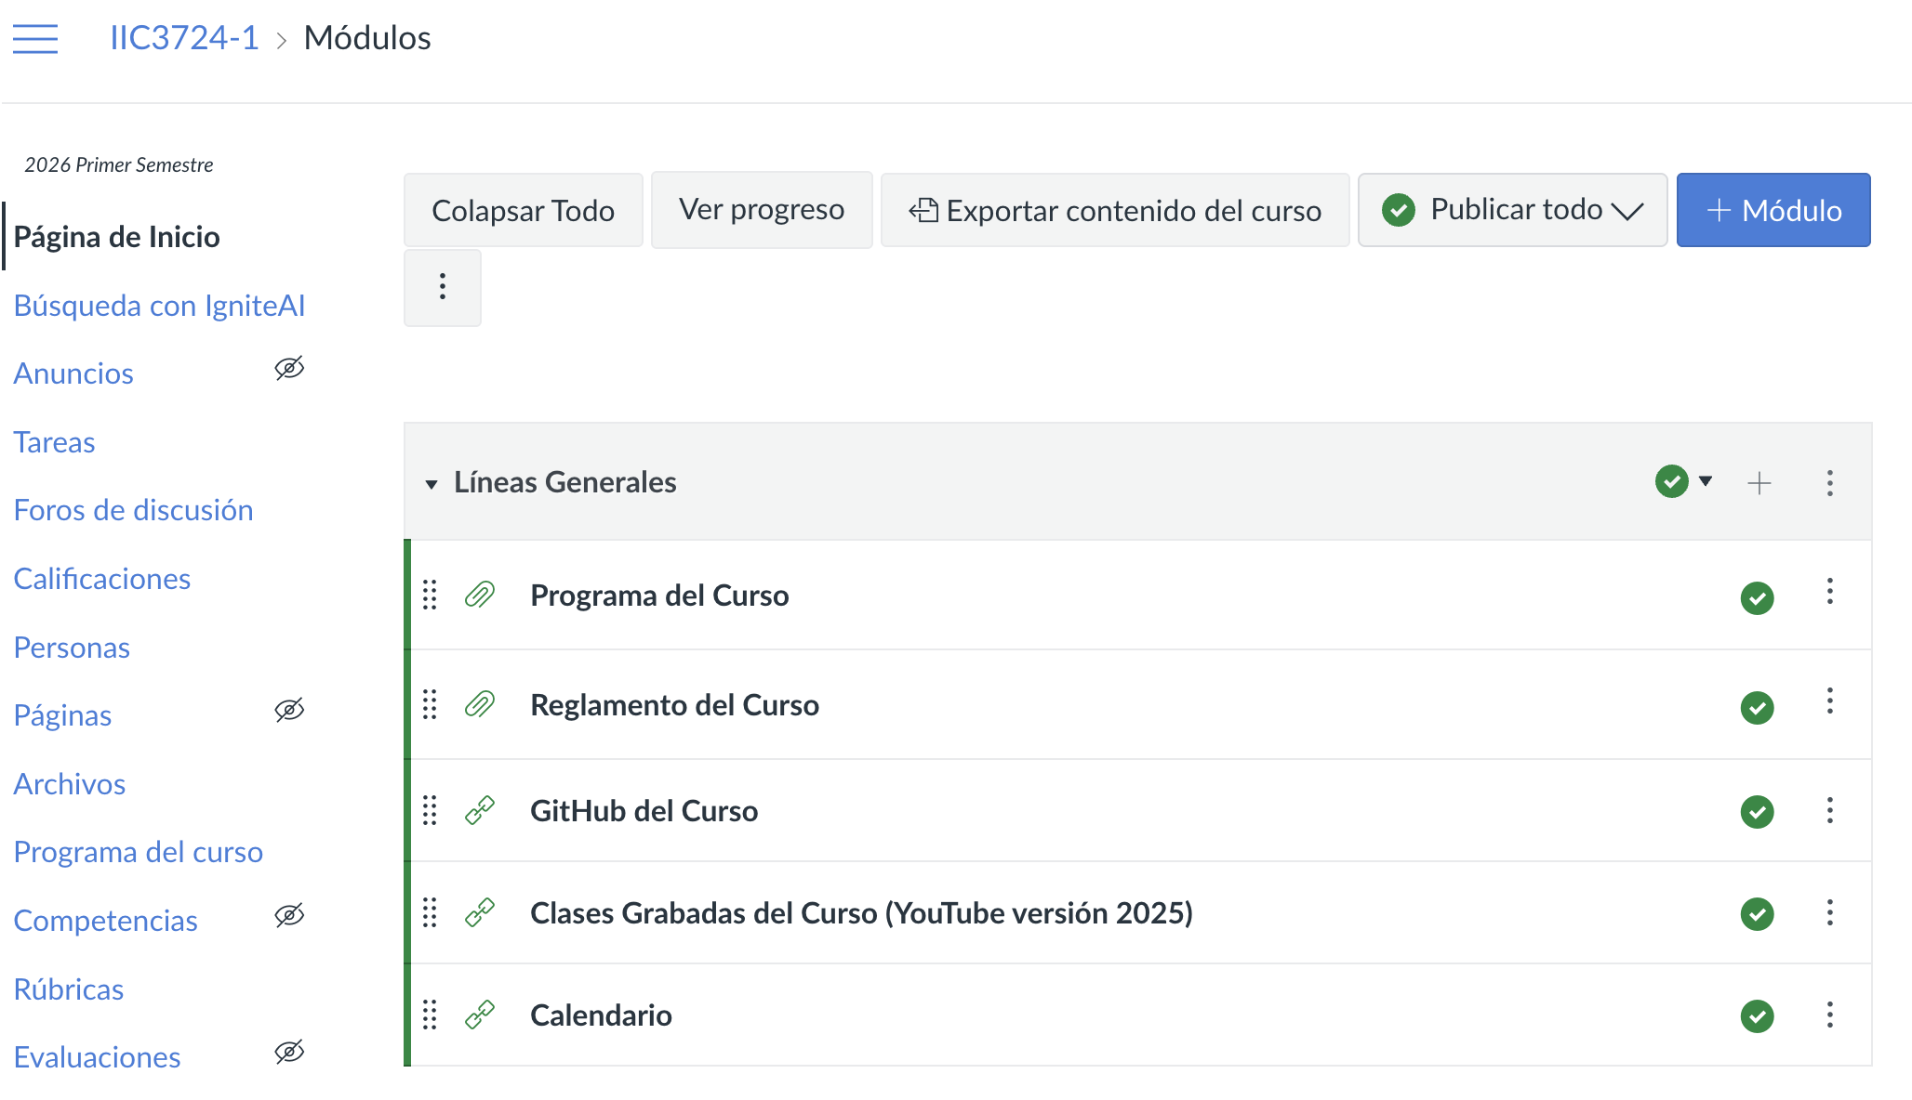
Canvas del Curso

Slide 16
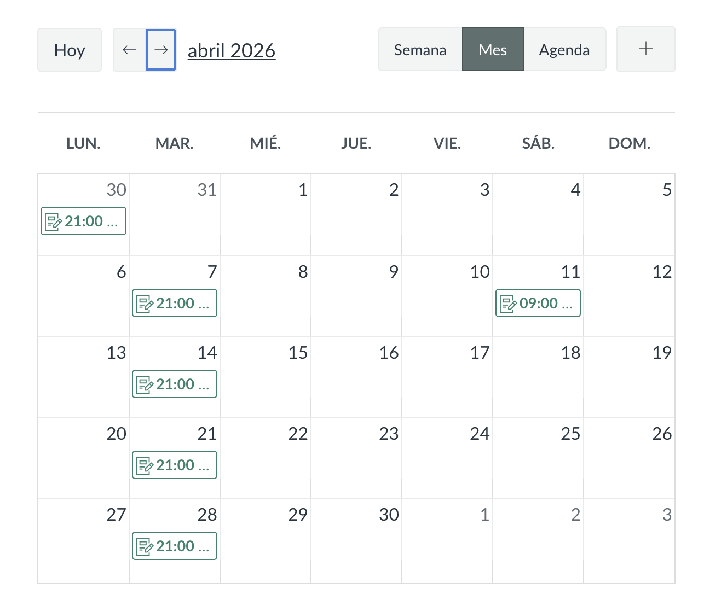
Canvas del Curso - Calendario

Slide 17
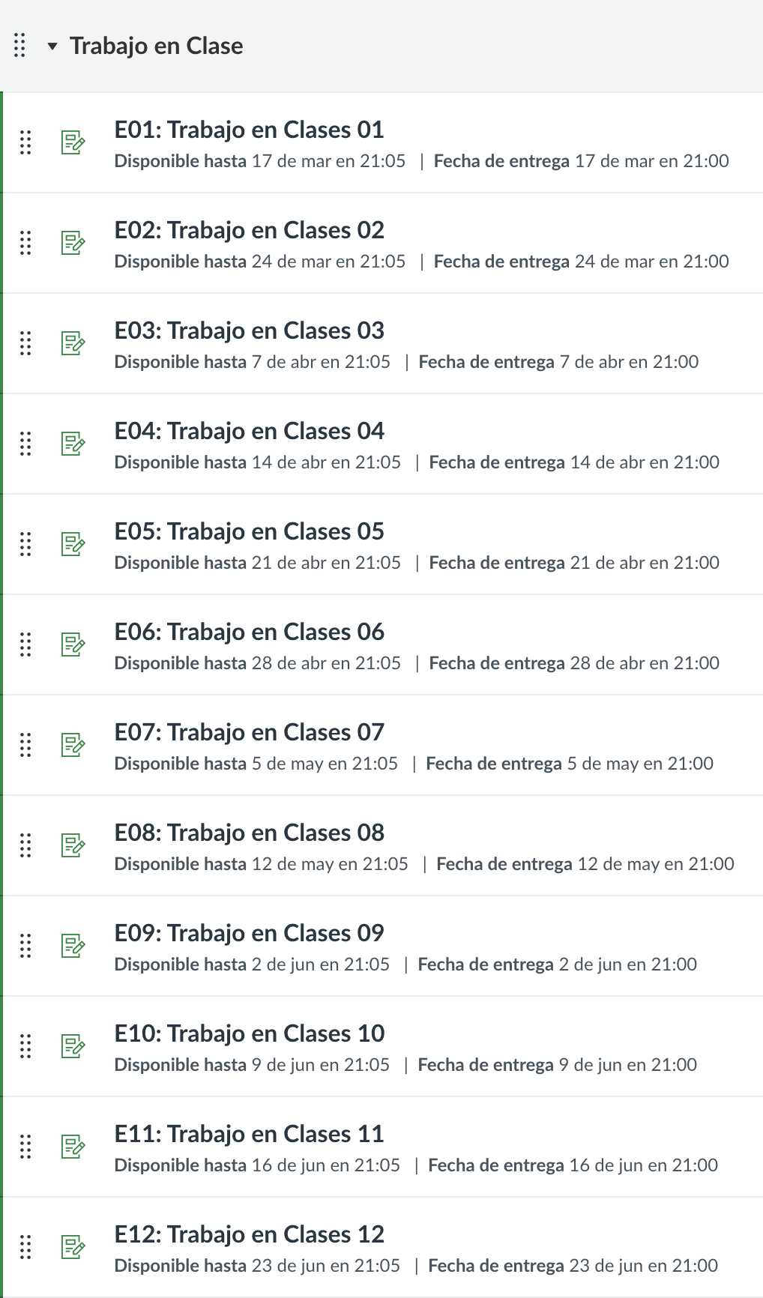
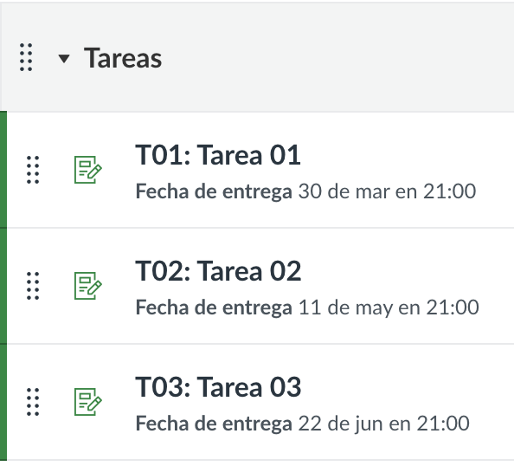
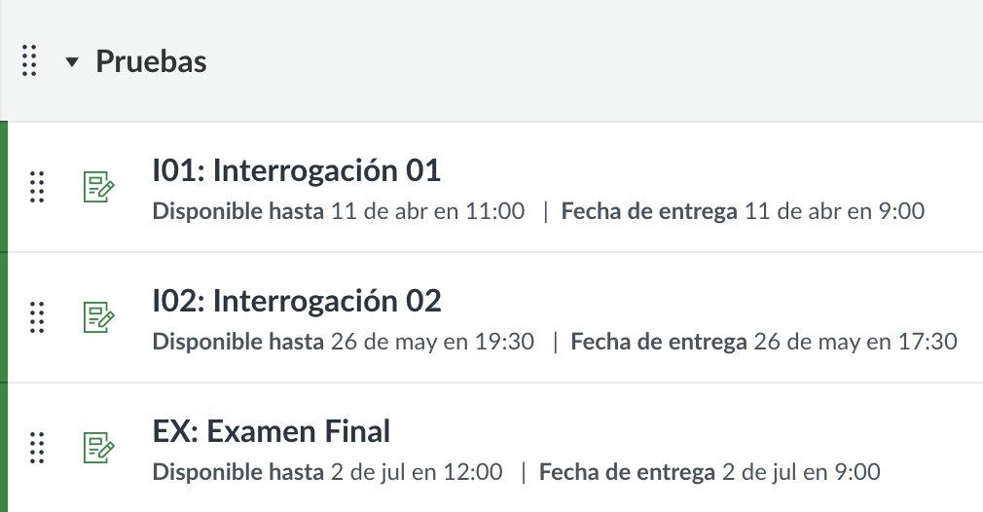
Fechas Importantes
Calendario del Curso

Slide 18

Material del Curso
Aquí está todo el material del curso.
https://github.com/domingomery/patrones

Slide 19

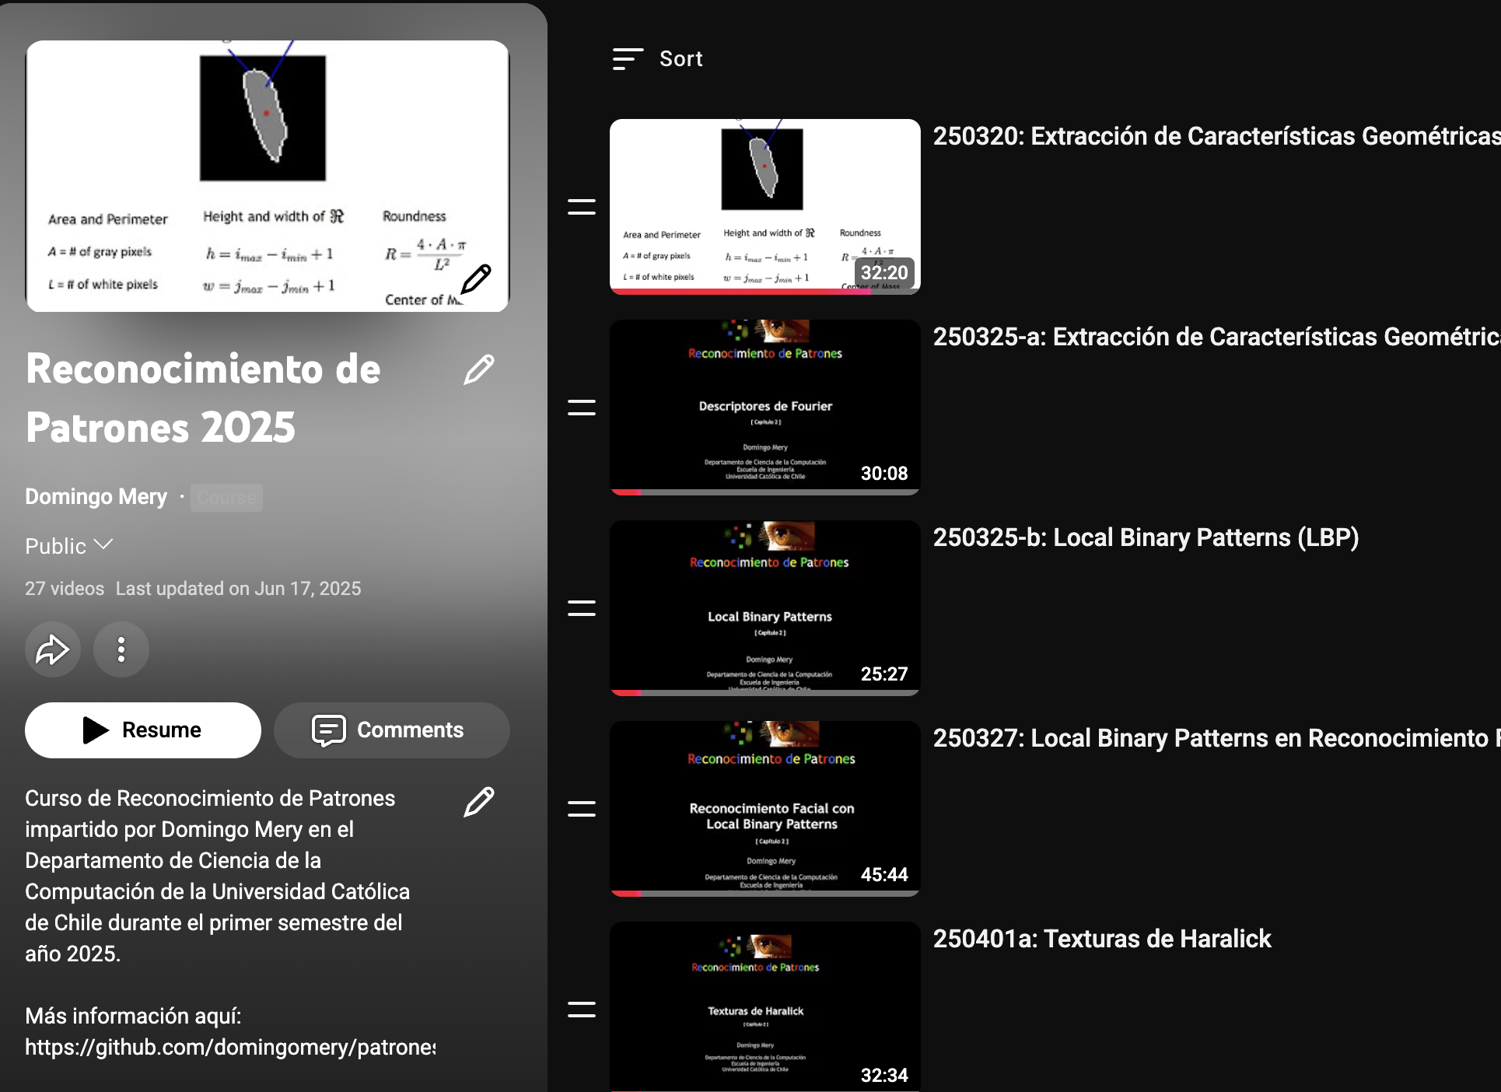
YouTube del Curso (2025)
https://bit.ly/4syPtMU

Slide 20
Trabajo en Clases

Slide 21
Trabajo en Clases
Son 12 Ejercicios en Clase
Esta actividad, es un trabajo en clases. La idea es que vayas a la clase del día correspondiente (que coincide con el día de la entrega de esta actividad) y que uses la instancia de conversación con el profesor del curso y otros estudiantes para aclarar todas las dudas que tengas.
La actividad es individual, pero se puede conversar con otros estudiantes del curso.

Slide 22
Tareas
Son tres tareas
La tarea consiste en un código desarrollado en Python bajo la plataforma de Google Colab, y un informe de una página (en Times New Roman, tamaño 12 espacio simple y márgenes de no menos de 2.5cm). Si el informe tiene más de una página, sólo se revisará la primera página. Se puede aprovechar los comentarios en el código de Colab para hacer explicaciones más detalladas.

Slide 23
Interrogaciones
La fecha y hora están definidos por la DIPRE.
No hay eximición.
Se podrá llevar un cuaderno de no más de 100 hojas con apuntes escritos a mano de la materia del curso (no se acepta impresiones, fotocopias, hojas sueltas, ni ningún tipo de reproducción, sólo un cuaderno escrito a mano).
En el examen no se admite ningún tipo de dispositivo electrónico.

Slide 24
Examen Final
En la semana de exámenes, habrá un Examen Final INDIVIDUAL que entra toda la materia del curso.
La fecha y hora están definidos por la DIPRE.
No hay eximición.
Si más de un 85% de los estudiantes contestan la encuesta docente final del curso, se podrá llevar un cuaderno de no más de 100 hojas con apuntes escritos a mano de la materia del curso (no se acepta impresiones, fotocopias, hojas sueltas, ni ningún tipo de reproducción, sólo un cuaderno escrito a mano).
En el examen no se admite ningún tipo de dispositivo electrónico.

